Slide 1
Circulaire economie
Leerjaar 2 – periode 3
De community verbonden

Slide 2
Vandaag
Maatschappelijke opgave herhaling leveringsrisico’s
College Femke en Merijn
Maatschappelijke opgave Het sociale fundament
Leerarrangement 3; feedbackfriends
Presenteren kan je leren

Slide 3
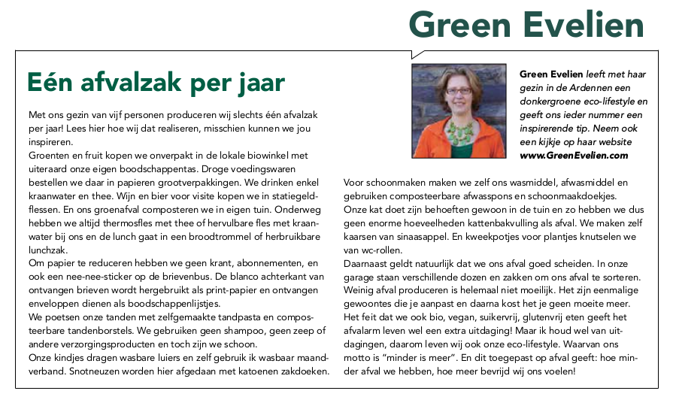
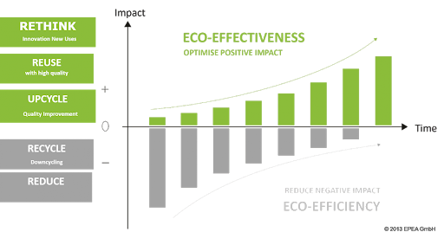
2122_DCV_3_CE_Column
Leerdoel
Je kunt informatie over klimaatverandering, milieuvervuiling, biodiversiteitverlies of leveringsrisico verzamelen en feitelijk controleren.
Je kunt begrippen toepassen
Je kunt informatie aanbieden gericht op een bepaalde doelgroep
Samenwerken
Dit product maak je alleen.
Lever je product in via Teams
Je wordt een groepje feedback friends geplaatst
Geef feedback op de producten van anderen en ontvang feedback
Beschrijf in je reflectieverslag hoe je het feedback geven ervaren hebt.
Product
Schrijf een artikel/column over klimaatverandering, milieuvervuiling, biodiversiteitverlies of leveringsrisico. De column heeft minimaal 1000 en maximaal 1500 woorden. De bronnen die je gebruikt in het artikel moeten weergegeven worden volgens APA bronvermelding.
Dit artikel is bedoeld voor een doelgroep van de leeftijd 16 tot 26 jaar.
In het artikel worden de volgende onderwerpen behandeld:
Een inleiding waarbij het probleem wordt geïntroduceerd.
De kern van het verhaal gaat over het probleem en in de kern ben je kritisch naar het probleem en/of de huidige aanpak van het probleem.
Er wordt beschreven wat de politiek er aan doet.
Er worden twee manieren beschreven waardoor de lezer zelf kan bijdragen aan een mogelijke oplossing van het probleem.
Bijeenkomsten & Tijd
Specialisatie lessen Circulaire economie
Deadline: 20 maart 2022​
Feedback friends: 28 maart 2022
Bronnen
Wikiwijs; specialisatie lessen
Stappen
Ga op zoek naar informatie die jou aanspreekt, dat gaat over klimaatverandering, milieuvervuiling, biodiversiteitverlies of leveringsrisico
Lees je in op het onderwerp, gebruik hier verschillende bronnen voor.
Bepaal voor jezelf wat de kern van het probleem is.
Ga op zoek naar politieke partijen en organisaties die verandering willen omtrent het probleem.
Begin met het bepalen welk onderwerp je in welke alinea wil.
Zoek eventueel voorbeelden en maak een start met het schrijven van de column.
Bij de inleiding, zorg je ervoor dat de lezer genoeg informatie krijgt. Tip een origineel begin zorgt ervoor dat de lezer meer wilt weten over het onderwerp.
Zorg dat je bij de kern echt tot het probleem komt
Zorg voor een doorlopend verhaal.

Slide 5
Week planning
Week | Datum | Onderwerp
Week 1 | 07-02-2022 | Week van de Circulaire economie
Week 2 | 14-02-2022 | Maatschappelijke opgave – energie en klimaat
Week 3 | 21-02-2022 | Maatschappelijke opgave – Biodiversiteit
Week 4 | 07-03-2022 | Maatschappelijke opgave – Milieu
Week 5 | 14-03-2022 | Maatschappelijke opgave – Leveringsrisico
Week 6 | 21-03-2022 | Maatschappelijke opgave – Het sociale fundament
Week 7 | 28-03-2022 | Gedrag en gedragsverandering - 1
Week 8 | 04-04-2022 | Herhaling
Week 9 | 11-04-2022 | Kennistoets
Week 10 | 18-04-2022 | Herkansingen

Slide 6
Les doelen vorige week
Je weet wat schaarste is en hoe dit kan ontstaan
Je weet hoe de circulaire economie kan bijdrage aan de risicovermindering van leveringsrisico’s.
Je weet wat gedrag is en hoe dit wordt gevormd
Je weet de 5 fases van gedragsverandering
Succescriteria: Brede kennis van duurzaamheid, biodiversiteit, klimaat en milieu.

Slide 7
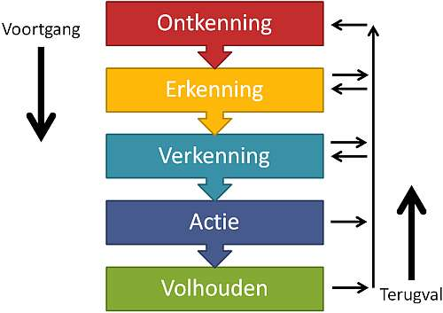
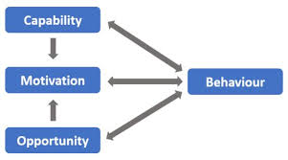
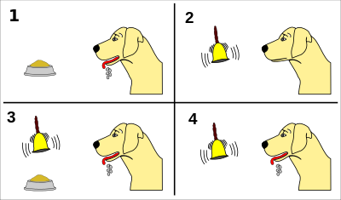

Slide 8
College
Femke en Merijn

Slide 9
Les doelen
Je kan uitleggen waar het sociale fundament van de donut economie is op gebaseerd.
Je weet uit welke onderdelen het sociale fundament van de donut economie is opgebouwd
Je weet wat de effecten van de behandelde maatschappelijke thema’s zijn op het sociale fundament

Slide 11
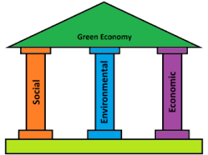
De donut economie
De Donut, een economisch model dat welvaart meet door te kijken naar het sociale fundament en het ecologische plafond.

Slide 13
De donut economie
Sociale fundament:
Voedsel
Drinkwater
Inkomens
Educatie
Veerkracht
Een stem
Werk
Energie
Sociale gelijkheid
Gender gelijkheid
Gezondheid

Slide 14
De donut economie
Hoe verschilt de donut economie van de klassieke economische gedachten?

Slide 15
Opdracht sociaal fundament en maatschappelijke thema’s
Hoe: Duo’s Hulp: .. Uitkomst: een maatschappelijke opgave gekoppeld aan het sociale fundament
Doel: Het overzien van gevolgen en het toepassen van systeemdenken Tijd: 10 minuten Wat: Bedenk wat de gevolgen t.a.v. het sociale fundament kunnen zijn van jullie verkregen maatschappelijke opgave.

Slide 17
Economie
Neoklassieke economie is een economische benadering waar wordt uitgegaan van cijfers en rationeel denken (vraag en aanbod).
Maar in reële economie spelen meer factoren dan cijfers en individuen.
Economie kan ecologische en sociaal benaderd worden.

Slide 18
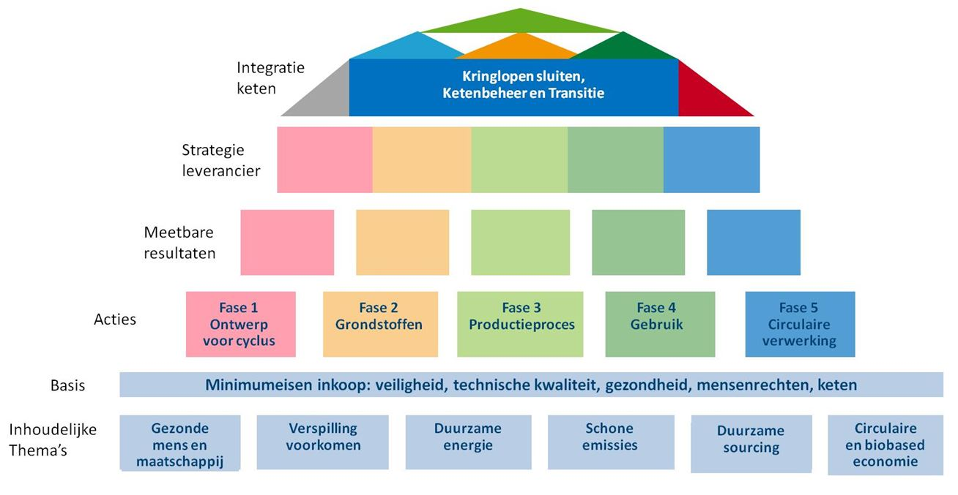

Slide 21
Menselijk gedrag
Leerdoelen en succescriteria
Weet je wat attitude betekend
Weet je uit welke componenten attitude wordt gevormd
Weet je hoe gedrag gevormd wordt
Weet je wat perceptie is
Weet je wat de attributietheorie is
Weet je weet wat motivatie is
Weet je uit welke vijf behoeftes Maslows theorie bestaat

Slide 22
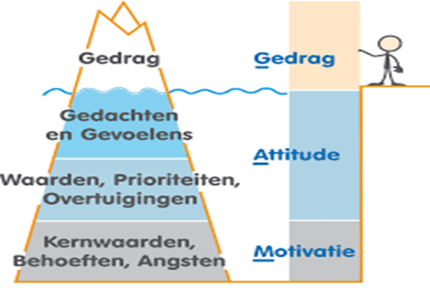
Attitude
Cognitie
Affectie
Gedrag
Notes:
Attitude is een ander woord voor houding.

Slide 23
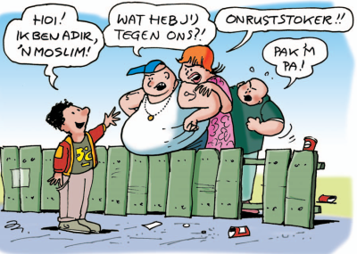
Perceptie
Perceptie betekend waarnemen van..
Bijvoorbeeld een (voor)oordeel…
Notes:
Perceptie is waarneming in de breedste zin van het woord.

Slide 24
Het vormen van gedrag
Positieve bekrachtiging
Negatieve bekrachtiging
Straf
Uitdoving

Slide 25
Attributietheorie
De attributietheorie is een theorie die de wijze waarop mensen het gedrag van zichzelf en van anderen verklaart in termen van oorzaak en gevolg.
De theorie verdeelt de manier waarop mensen oorzaken toekennen:
Externe attributie is sprake als oorzaken worden gezien als liggend buiten de betrokkene.
Interne attributie is sprake als oorzaken worden gezien als liggend binnen de betrokkene.
Notes:
De attributietheorie is een theorie uit de sociale psychologie die de wijze waarop mensen het gedrag van zichzelf en van anderen verklaren in termen van oorzaak en gevolg, en hoe dit van invloed is op hun motivatie, wil begrijpen. De theorie verdeelt de manier waarop mensen attribueren (dat wil zeggen oorzaken toekennen) in twee typen:
Van externe attributie is sprake als oorzaken worden gezien als liggend buiten de betrokkene.
Wanneer iemand zakt voor een examen dan is de uitspraak “dat komt doordat de verwarming zo hoog stond dat ik me niet kon concentreren” een voorbeeld van externe attributie;
Van interne attributie is sprake als oorzaken worden gezien als liggend binnen de betrokkene.
Wanneer iemand zakt voor een examen dan is de uitspraak “dat komt doordat ik te dom ben voor dit examen” een voorbeeld van interne attributie.
Kenmerkende – vertoond de persoon dit gedrag vaker? Dan is het waarschijnlijk door een externe factor
Consensus – Wordt het gedrag door iedereen vertoont? Is het waarschijnlijk een externe facor
Consistentie – altijd op dezelfde manier reageren is gedrag intern

Slide 26
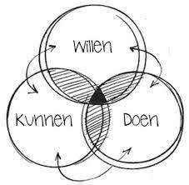
Motivatie
Motivatie is datgene wat een individu tot bepaald gedrag drijft.
Motivatie heeft invloed op gedrag

Slide 27
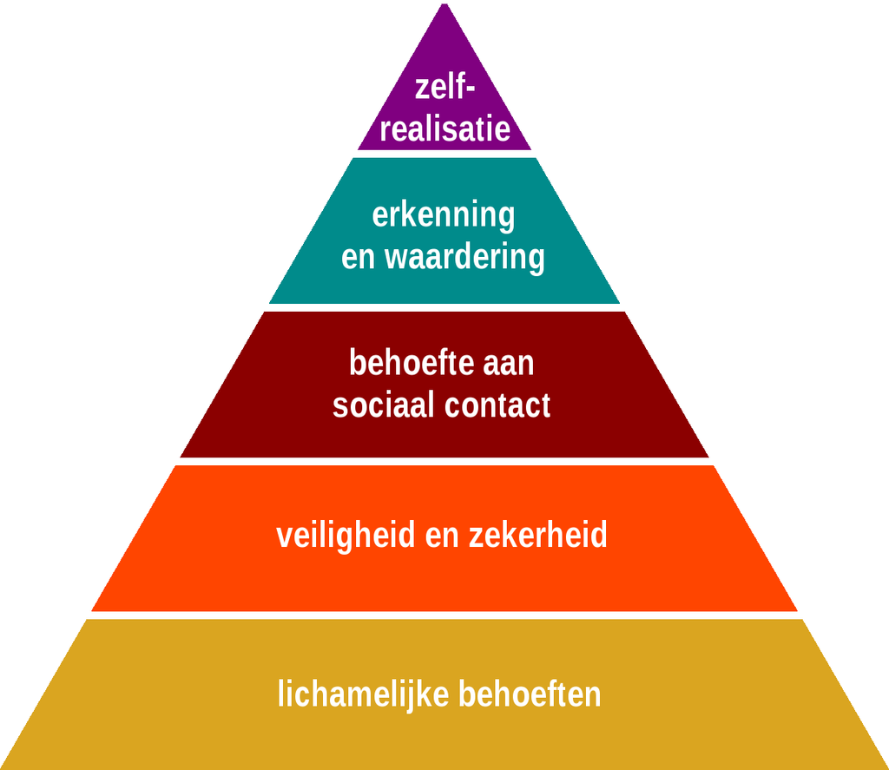
Maslows theorie
Zelfontplooiing
Waardering
Sociale acceptatie
Zekerheid
Fysiologische behoeften
Denk aan het sociale fundament van de donut economie
Notes:
Wat motiveert menselijk gedrag? Waar hebben mensen behoefte aan? De piramide van Maslow is een van de bekendste motivatietheorieën. Het piramidemodel focust maar op een ding: één behoefte vervullen.
Maslow’s theorie is een piramidemodel. De theorie beschrijft in vijf fasen wat de mens motiveert en focust op het vervullen van behoeften. Deze behoeftepiramide van Maslow suggereert dat mensen gemotiveerd zijn om in basisbehoeften te voorzien voordat ze verder gaan met andere, meer geavanceerde behoeften.
1) Fysiologische behoeften
Dit zijn de behoeften die nodig zijn om te blijven leven. Deze basisbehoeften worden vereist door alle dieren en zijn ook de primaire focus en eerste levensbehoefte van zuigelingen.
Naast de primaire levensbehoeften van voeding, zuurstof en warmte, omvatten de fysiologische behoeften ook zaken als onderdak en kleding.
2) Veiligheidsbehoeften
Naarmate we naar het tweede niveau van de behoeftenhiërarchie van Maslow gaan, worden de eisen een beetje complexer.
Op dit niveau worden de behoeften aan veiligheid belangrijk. Denk hierbij aan gezondheid, persoonlijke veiligheid, veiligheidsnetten bij schade/ongeval, en financiële zekerheid.
Het vinden van een baan, het afsluiten van een zorgverzekering, geld overboeken naar je spaarrekening en verhuizen naar een veiligere buurt zijn hier voorbeelden van.
3) Social behoeften
De sociale behoeften in de hiërarchie van Maslow omvatten dingen als liefde, acceptatie en erbij horen.
Op dit niveau stuurt de behoefte aan emotionele relaties aan tot menselijk gedrag. Aan deze behoeften wordt meestal voldaan door het hebben van vrienden, familie en een partner, maar ook gemeenschapsgroepen en religieuze organisaties behoren tot de opties.
4) Eigenwaarde
Op het vierde niveau in de hiërarchie van Maslow vind je de behoefte aan erkenning, waardering en respect.
Voor eigenwaarde is er zelfrespect nodig, evenals respect van de mensen om je heen. Je wilt gewaardeerd en gerespecteerd worden door andere personen.
Maslow geloofde dat er twee versies van eigenwaarde voor individuen zijn. De ene is de “lagere” versie en de andere “hogere” in de piramide:
In de “lagere” versie van eigenwaarde zoek je respect van anderen door status, erkenning, roem en aandacht.
Bij de “hogere” versie zoek je zelfrespect door kracht, competentie, trots, onafhankelijkheid en zelfvertrouwen.
5) Zelfactualisatie
Bij zelfactualisatie bereik je je ware potentieel. Het kan ook worden omschreven als zelfontdekking, zelfrealisatie of zelfverwerkelijking.
De ene persoon wil misschien de beste worden in zijn of haar werkgebied, een ander kan zich richten op het worden van de beste vader die hij kan zijn.
Maslow geloofde dat dit het laatste niveau van psychologische ontwikkeling voor iemand was. Dit kan volgens hem alleen worden bereikt als eerst aan alle andere behoeften is voldaan.
Hij noemde de top van de piramide de ‘groeibehoefte’. Deze behoeften komen niet voort uit een gebrek aan iets, maar eerder uit een verlangen om als persoon te groeien.

Slide 28
Motiveren in de praktijk.

